Slide 1
4장. 함수

Slide 2
SQL 내장 함수
SQL 내장함수
상수나 속성 이름을 입력 값으로 받아 단일 값을 결과로 반환한다.
모든 내장 함수는 최초에 선언될 때 유효한 입력값을 받아야 한다.
예를 들어 수학 함수의 입력값은 정수 또는 실수 여야 한다.
SELECT 절과 WHERE 절, UPDATE 절 등에서 모두 사용 가능하다.

Slide 3
단일행 함수
숫자 타입 함수
함수 | 설명 | 예 | 결과
ROUND | 숫자를 반올림한다. | ROUND(12.583, 1) | 12.6
TRUNC | 숫자를 절삭한다.(버림) | TRUNC(12.583, 1) | 12.5
MOD | 나누기 후 나머지를 구한다 | MOD(15, 2) | 1
CEIL | 숫자를 정수로 올림한다. | CEIL(15.351) | 16
FLOOR | 숫자를 정수로 내림한다. | FLOOR(15.351) | 15
ABS | 절대값을 구한다 | ABS(-10) | 10
POWER | 거듭제곱을 구한다. | POWER(2, 3) | 8
SQRT | 제곱근을 구한다. | SQRT(4) | 2

Slide 4
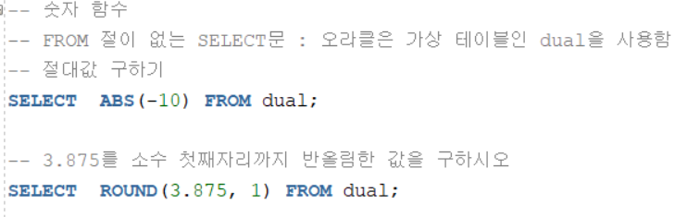


숫자 함수

Slide 5
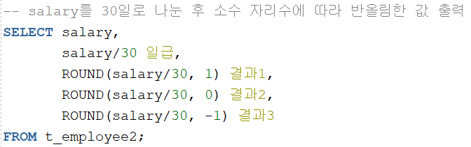
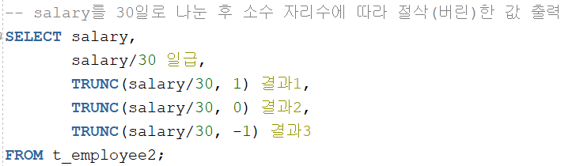
숫자 함수

Slide 6
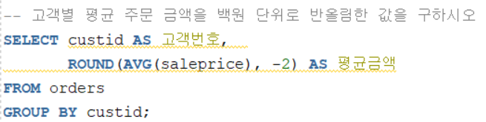
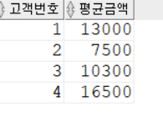
숫자 함수

Slide 7
단일행 함수
문자 타입 함수
함수 | 설명 | 예 | 결과
LOWER | 값을 소문자로 변환 | LOWER(‘ABCD’) | abcd
UPPER | 값을 대문자로 변환 | UPPER(‘abcd’) | ABCD
INITCAP | 첫번째 글자만 대문자로 변환 | INITCAP (‘abcd’) | Abcd
SUBSTR | 문자열중 일부분을 선택 | SUBSTR(‘ABC’, 1, 2) | AB
REPLACE | 특정 문자열을 찾아 바꾼다 | REPLACE(‘AB’, ‘A’, ‘E’) | EB
CONCAT | 두 문자열을 연결(|| 연산자와 같다) | CONCAT(‘A’, ‘B’) | AB
LENGTH | 문자열의 길이를 구한다. | LENGTH(‘AB’) | 2
INSTR | 명명된 문자의 위치를 구한다. | INSTR(‘ABCD’, ‘D’) | 4
LPAD | 왼쪽부터 특정문자로 자리를 채움 | LPAD(‘ABCD’, 6, ‘*’) | **ABCD
RPAD | 오른쪽부터 특정문자로 자리를 채움 | RPAD(‘ABCD’, 6, ‘*’) | ABCD**

Slide 8
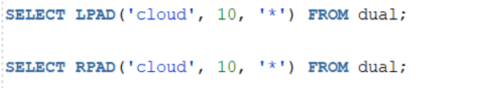

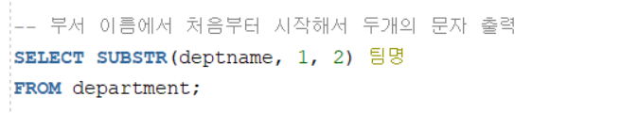

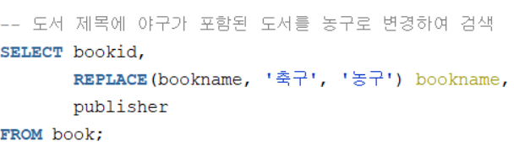
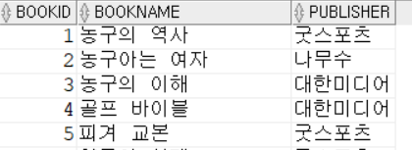
문자타입 함수
문자 타입 함수

Slide 9
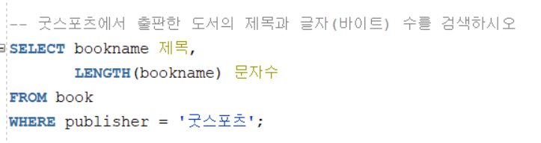
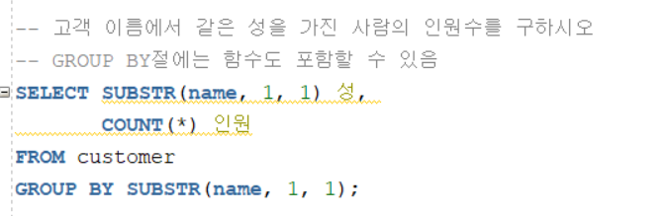
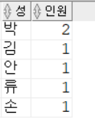
문자타입 함수

Slide 10
단일행 함수
날짜 연산 규칙
함수 | 설명 | 반환값
Date + Number | 날짜에서 일수를 더한다. | Date
Date - Number | 날짜에서 일수를 뺀다. | Date
Date – Date | 날짜에서 날짜를 뺀다. | 일수
날짜 함수
함수 | 설명 | 예
MONTH_BETWEEN | 두 날짜 사이의 월수를 계산 | MONTH_BETWEEN(SYSDATE, HIRE_DATE)
ADD_MONTHS | 월을 날짜에 더한다. | ADD_MONTHS(HIRE_DATE, 5)
NEXT_DAY | 명시된 날짜부터 돌아오는 요일의 날짜를 출력 | NEXT_DAY(HIRE_DATE, 1)

Slide 11
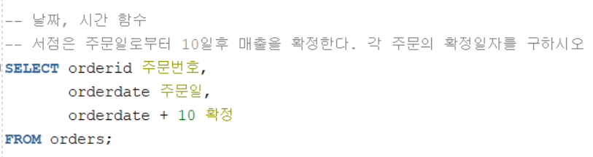
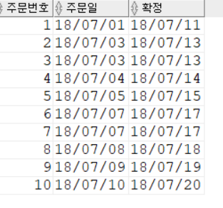
날짜 함수

Slide 12
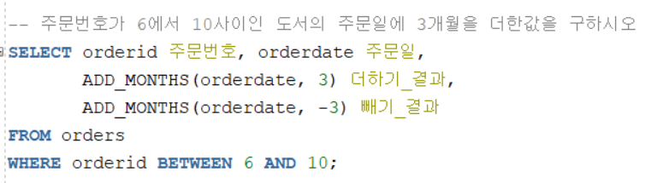
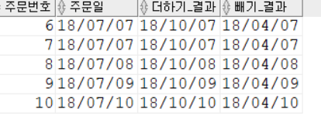
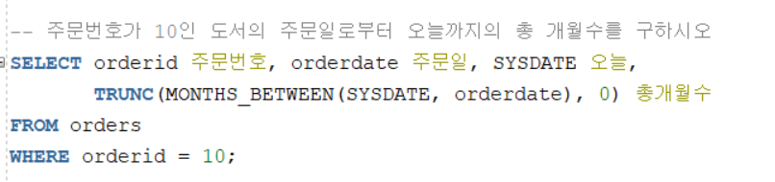

날짜 함수

Slide 13
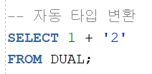

단일행 함수
변환 함수
자동 데이터 타입 변환
FROM | TO
VARCHAR2 또는 CHAR | NUMBER(숫자)
VARCHAR2 또는 CHAR | DATE(날짜)
NUMBER | VARCHAR2(문자)
DATE | VARCHAR2(문자)

Slide 14
단일행 함수
변환 함수
수동 데이터 타입 변환
FROM | TO
TO_CHAR | 숫자, 문자,날짜 값을 형식을 VARCHAR2로 변환
TO_NUMBER | 문자를 숫자 타입으로 변환
TO_DATE | 날짜를 나타내는 문자열을 지정 형식의 날짜 타입 으로 변환

Slide 15
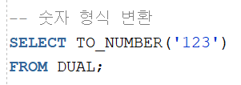

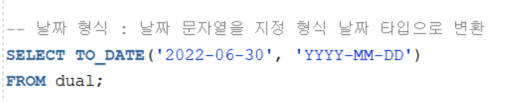

단일행 함수

Slide 16
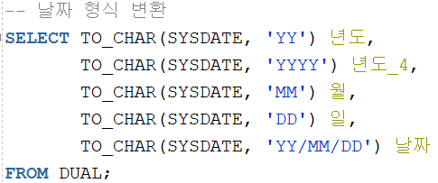

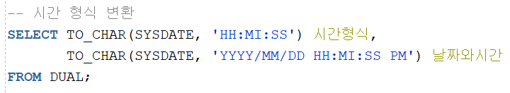

단일행 함수

Slide 17
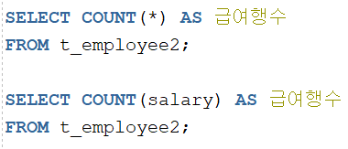

그룹 함수
그룹 함수 – 단일 행 함수와 달리 여러 행에 대해 함수가 적용되어 하나의
결과를 나타내는 함수
함수 | 예
COUNT | COUNT(salary)
SUM | SUM(salary)
AVG | AVG(salary)

Slide 18
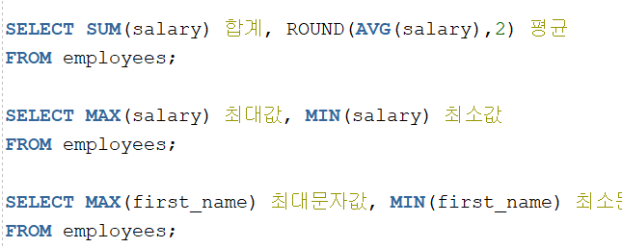



그룹 함수
그룹 함수 – 단일 행 함수와 달리 여러 행에 대해 함수가 적용되어 하나의
결과를 나타내는 함수

Slide 19
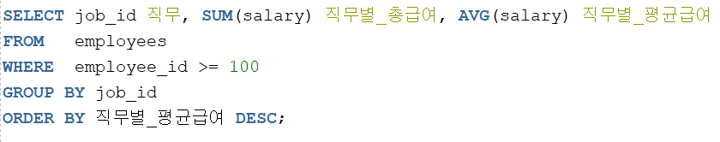
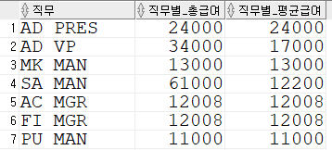
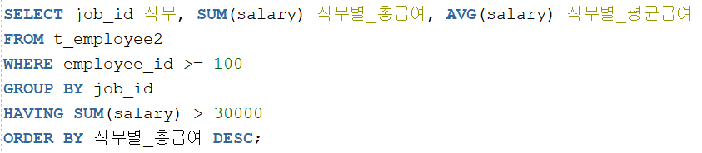
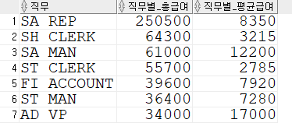
GROUP BY - HAVING
GROUP BY : 그룹으로 묶기 & HAVING 절 사용
특정열의 데이터 값을 기준으로 그룹화하여 다른 열에 그룹 함수를 적용해야 할때 사용, 조건을 사용할땐 HAVING 사용

Slide 20
그룹 함수 – RANK()
RANK() 함수 – 데이터 값에 순위 정하기
함수 | 설명 | 순위 예
RANK | 공통 순위를 출력하되 공통 순위만큼 건너뛰어 다음 순위를 출력한다. | 1, 2, 2, 4, …
DENSE_RANK | 공통 순위를 출력하되 공통 건너 뛰지 않고 다음 순위를 출력한다. | 1, 2, 2, 3, …

Slide 21
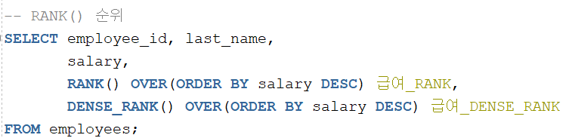
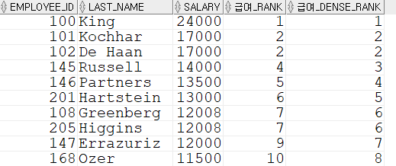
그룹 함수 – RANK()
RANK() 함수 – 데이터 값에 순위 정하기
RANK() OVER(ORDER BY 열 이름)

Slide 22
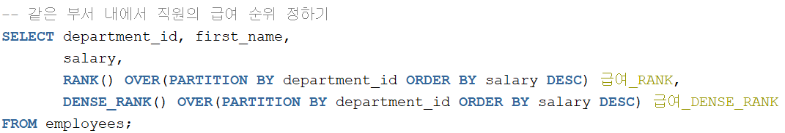
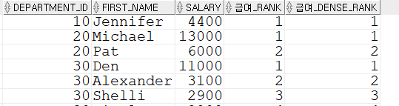
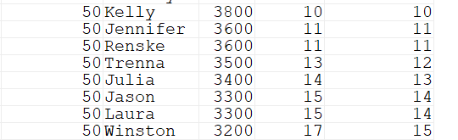
그룹 함수 – RANK()
RANK() 함수 – 그룹으로 묶어서 순위를 정해야 할때
RANK() OVER(PARTITION BY 열 이름 ORDER BY 열 이름)

Slide 23
일반 함수 – NVL() 함수
NVL 함수 – NULL 값 처리하기
NULL값이란 아직 지정되지 않은 값을 말한다. 지정되지 않았다는 것은 값을 알수도 없고 적용할 수도 없다는 뜻이다.
특정 열의 행에 대한 데이터 값이 없다면 데이터 값은 null이 된다. 테이블을 정의할 때 NOT NULL을 지정하면 null 값을 가질 수 없다.
NVL (인수1, 인수2)
인수1의 값이 NULL일 경우 인수2를 반환하고 NULL이 아닌 경우 인수1을 반환해 주는 함수

Slide 24
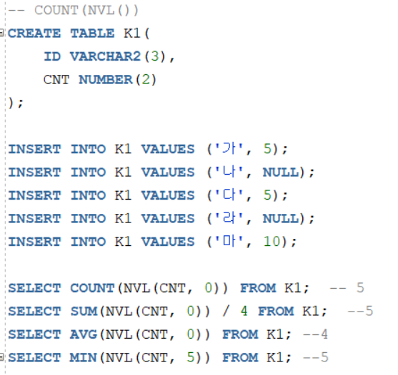
일반 함수 – NVL() 함수
NVL 함수 – NULL 값 처리하기

Slide 25
LOLLUP() 함수 vs CUBE()
LOLLUP(칼럼명, 칼럼명)
GROUP BY의 칼럼에 대해서 소계를 만들어 준다.
GROUP BY 구문에 칼럼이 두 개 이상 오면 순서에 따라
결과가 달라진다.
CUBE(칼럼명, 칼럼명)
GROUP BY의 칼럼에 대해서 결합 가능한 모든 집계를 계산한다.
다차원 집계를 제공하여 다양하게 데이터를 분석할 수 있다

Slide 26
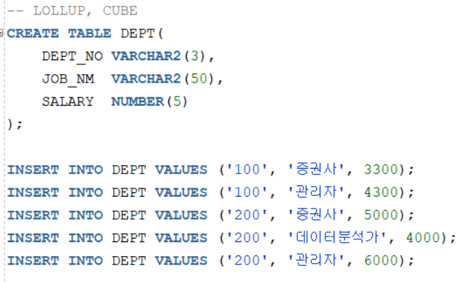
LOLLUP() 함수 vs CUBE()

Slide 27
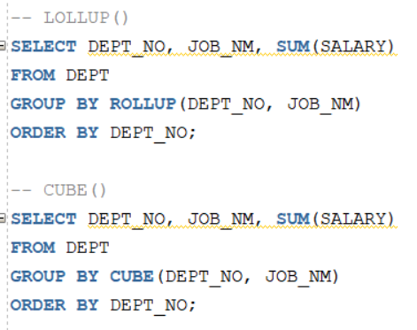
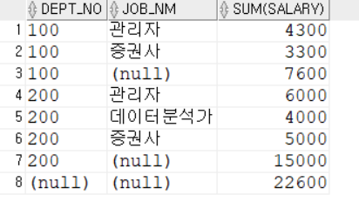
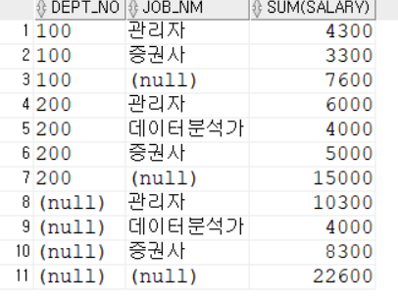
LOLLUP() 함수 vs CUBE()

Slide 28
DECODE() 함수 vs CASE 표현식
CASE WHEN 표현식
CASE
WHEN 조건 1 THEN 출력 값1
ELSE 출력값 2
END
DECODE 함수 – (IF~THEN~ELSE)
DECODE (열이름, 조건 값, 변경 값, 기본값)

Slide 29
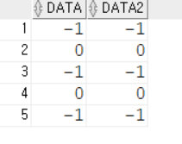
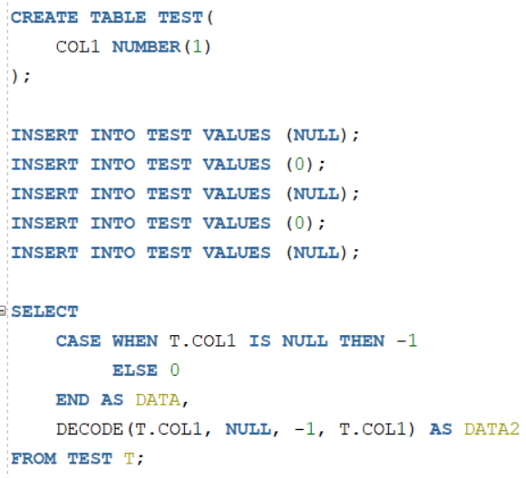
DECODE 함수() vs CASE 표현식

